Slide 1
ИЮНЬ 2025
«Зелёное» энергопотребление – путь к устойчивому развитию бизнеса

Slide 2
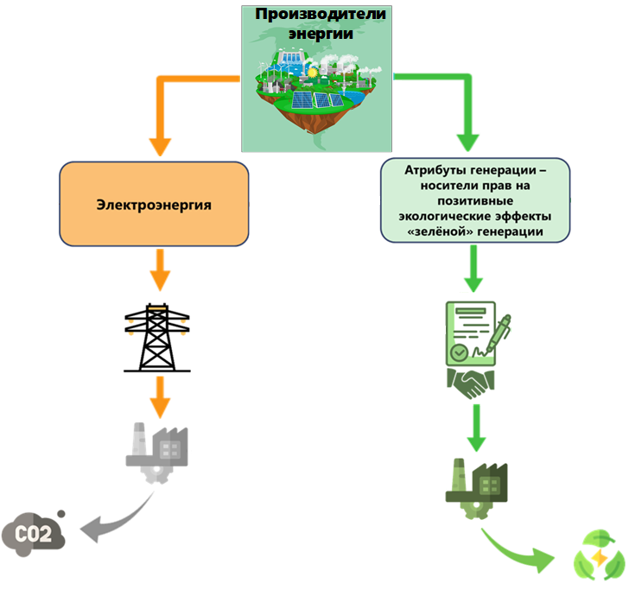
«Зелёная» электроэнергия. Сертификат происхождения.
Что такое сертификат происхождения («зелёный сертификат»)?
Сертификаты происхождения электроэнергии - документ, подтверждающий факт производства определённого объёма электроэнергии на определённом генерирующем объекте в течение определённого периода времени с использованием возобновляемых источников энергии, таких как, энергия солнца, ветра, воды, атома и т.д.
Основная цель сертификата — поддержка экологически чистых технологий и развитие возобновляемой энергетики. Покупая такие сертификаты, компании и частные лица:
Вносят вклад в сохранение окружающей среды
Формируют экологичный имидж
Сокращают вредные выбросы в атмосферу
Поддерживают развитие “зеленой” энергетики

Slide 3
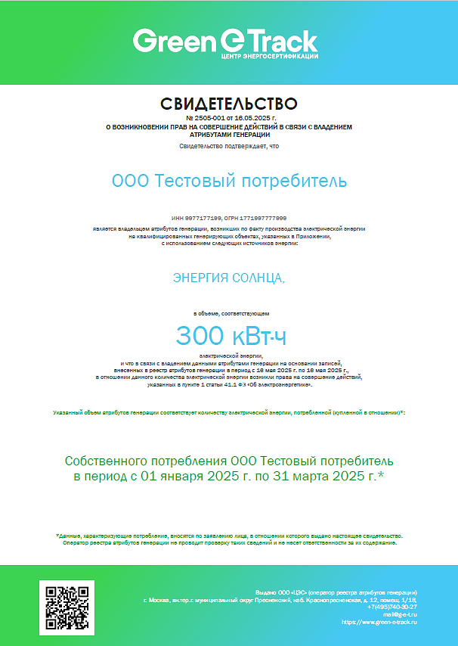
Регистрация сертификата и проверка подлинности
Как возникновение, так и каждый факт передачи «зелёного» сертификата подлежат обязательному учёту в едином реестре путём внесения соответствующих записей.
Какую информацию содержит сертификат?
Уникальный номер
Наименование владельца сертификата
Наименование генерирующего объекта
Источник энергии
Объем «зелёной» энергии
Период производства
Как проверить сертификат на подлинность?
Проверить результат операции погашения «зелёного» сертификата электроэнергии по его уникальному ID и идентификационным данным покупателя вы можете на сайте системы реестра https://rg.green-e-track.ru в разделе «Зелёные инструменты», либо отсканировать QR-код в нижнем углу сертификата.

Slide 4
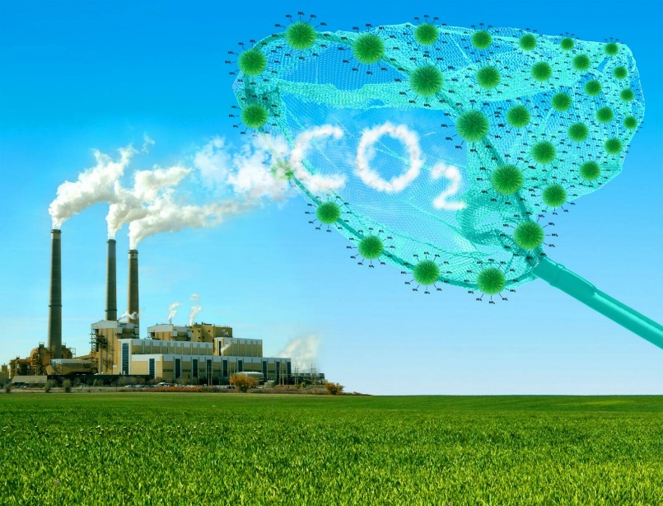
Преимущества для бизнеса при переходе на «зелёное» энергопотребление
В результате «озеленения» своего потребления, ваш бизнес получает следующие преимущества:
Привлечение инвестиций на льготных условиях
Улучшение отношений с государственными структурами
Формирование зелёного имиджа компании в целом или отдельного объекта
Защита атмосферы, от негативного воздействия традиционной генерации
Возможность применять зелёную маркировку Вашей продукции

Slide 5
Как купить «зелёный» сертификат?
Для того чтоб «озеленить» свое потребление, либо разово приобрести сертификат (например для «озеленения» ярмарки, форума и т.д.) необходимо:
1.
Обратиться к своему гарантирующему поставщику –
2.
Заполнить на сайте https://sbyt.irkutskenergo.ru заявку на покупку сертификата.
3.
Подписать договор на покупку «зелёного» сертификата.
В подарок участникам сертификат номиналом на 100 000 кВт/ч «зелёной» электроэнергии, выработанной на Иркутской ГЭС.
После подписания договора, гарантирующий поставщик самостоятельно погасит сертификат в пользу вас и предоставит вам подтверждающий документ!

Slide 6
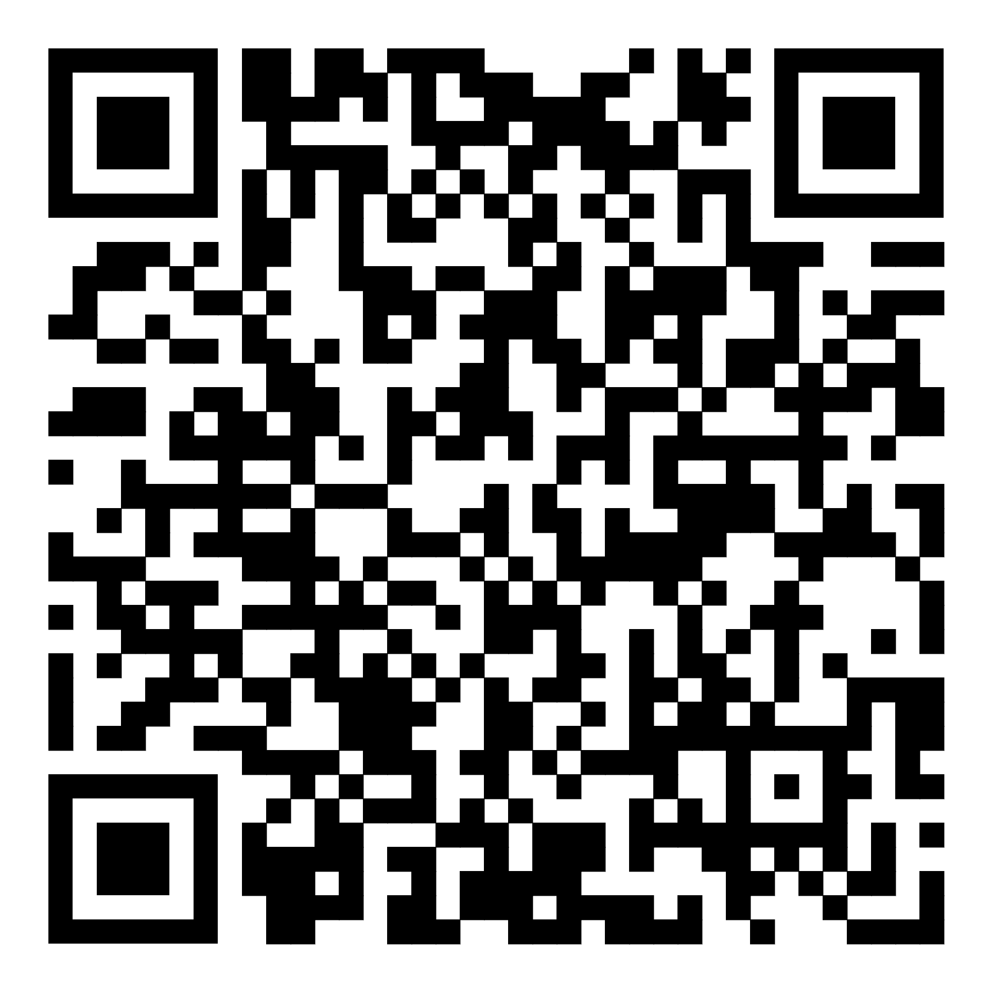
ИЮНЬ 2025
Для более подробной консультации обращайтесь по телефонам: 8(3952)795-331, 8(3952)797-504,
либо на электронную почту optIESBK@es.irkutskenergo.ru
Мурзин Николай Андреевич, начальник отдела закупок электроэнергии на ОРЭ
Шипицына Валерия Евгеньевна, инженер 1 категории отдела по закупкам электроэнергии на ОРЭ
ООО «Иркутскэнергосбыт»

